Slide 1
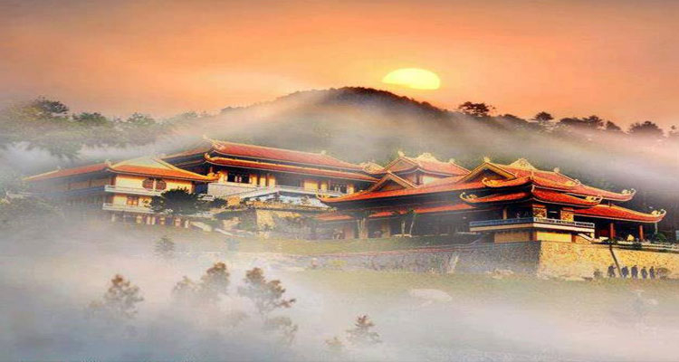
BÀI 5
NHÂN VẬT VÀ XUNG ĐỘT TRONG BI KỊCH
Thời gian thực hiện: 08 tiết
(Đọc: 05 tiết, Viết: 02 tiết, Nói và nghe: 01 tiết)
Tiết 46,47,48
VĂN BẢN 2:
VĨNH BIỆT CỬU TRÙNG ĐÀI
(Trích Vũ Như Tô)
Nguyễn Huy Tưởng
Sản phẩm của nhóm Zalo: NGỮ VĂN THPT (Nhóm cô Thu Huyền) – DỰ ÁN CỘNG ĐỒNG

Slide 2
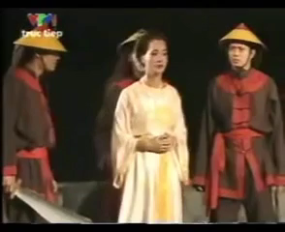
Đây là trích đoạn trong vở kịch nào?
Tác giả vở kịch là ai? Em có ấn tượng sâu sắc nhất về câu nói của nhân vật nào? Vì sao?
KHỞI ĐỘNG

Slide 3

HÌNH THÀNH KIẾN THỨC
CẤU TRÚC BÀI HỌC
I. Tìm hiểu khái quát
Tác giả
Tác phẩm
Đoạn trích
II. Khám phá văn bản
Các mâu thuẫn cơ bản
Nhân vật Vũ Như Tô
Nhân vật Đam Thiềm
III. Tổng kết

Slide 4
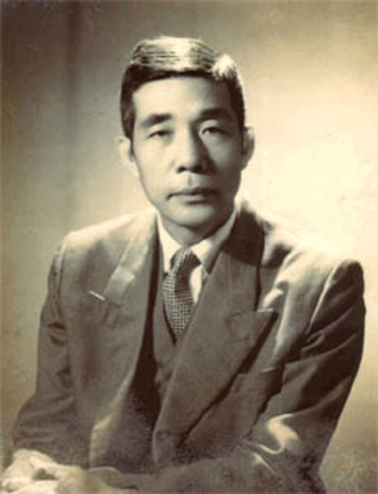
I. TÌM HIỂU KHÁI QUÁT
1. Tác giả
a. Cuộc đời
Nguyễn Huy Tưởng (1912 - 1960)
Quê : Làng Dục Tú, Từ Sơn, Bắc Ninh, nay thuộc huyện Đông Anh, Hà Nội.
Là nhà văn có thiên hướng khai thác về đề tài lịch sử và có nhiều đóng góp về thể loại tiểu thuyết và kịch.
Sản phẩm của nhóm Zalo: NGỮ VĂN THPT (Nhóm cô Thu Huyền) – DỰ ÁN CỘNG ĐỒNG

Slide 5
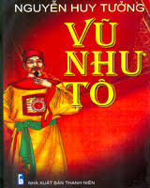
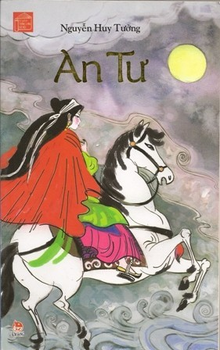

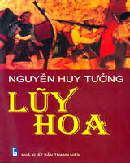
I. TÌM HIỂU KHÁI QUÁT
1. Tác giả
b. Sự nghiệp sáng tác
Nhà văn lớn của văn học Việt Nam hiện đại.
Đóng góp nổi bật ở thể loại tiểu thuyết và kịch.
Thường khai thác đề tài lịch sử
Sản phẩm của nhóm Zalo: NGỮ VĂN THPT (Nhóm cô Thu Huyền) – DỰ ÁN CỘNG ĐỒNG

Slide 6
I. TÌM HIỂU KHÁI QUÁT
1. Tác giả
Một số tác phẩm chính:
Kịch: Vũ Như Tô, Bắc Sơn
Tiểu thuyết: Sống mãi với Thủ Đô, An Tư
Kí: Kí sự Cao Lạng
Truyện thiếu nhi: Tìm mẹ, Lá cờ thêu sáu chữ vàng,…
Sản phẩm của nhóm Zalo: NGỮ VĂN THPT (Nhóm cô Thu Huyền) – DỰ ÁN CỘNG ĐỒNG

Slide 7
I. TÌM HIỂU KHÁI QUÁT
2. Tác phẩm kịch “Vũ Như Tô”
a. Thể loại : bi kịch lịch sử, với quy mô hoành tráng gồm 5 Hồi.
b. Hoàn cảnh sáng tác
Kịch Vũ Như Tô được sáng tác từ sự kiện lịch sử có thật xảy ra ở Thăng Long các năm 1516 – 1517, dưới triều Lê Tương Dực
Vở kịch viết xong vào hè 1941, ban đầu có ba hồi, sau tác giả viết tiếp thành năm hồi
Sản phẩm của nhóm Zalo: NGỮ VĂN THPT (Nhóm cô Thu Huyền) – DỰ ÁN CỘNG ĐỒNG

Slide 8
I. TÌM HIỂU KHÁI QUÁT
2. Tác phẩm kịch “Vũ Như Tô”
c. Tóm tắt tác phẩm
- Vũ Như Tô, một kiến trúc sư thiên tài, bị hôn quân Lê Tương Dực bắt xây dựng Cửu Trùng Đài, ông kiên quyết từ chối.
- Cung nữ Đan Thiềm thuyết phục Vũ Như Tô lợi dụng quyền thế và tiền bạc của Lê Tương Dực để xây dựng một tòa lâu đài vĩ đại.
- Vũ Như Tô chấp nhận xây dựng Cửu Trùng Đài, vô tình gây biết bao tai họa cho nhân dân.
- Quận công Trịnh Duy Sản nổi loạn, giết Lê Tương Dực, Vũ Như Tô, Đan Thiềm. Cửu Trùng Đài bị thiêu hủy.

Slide 9
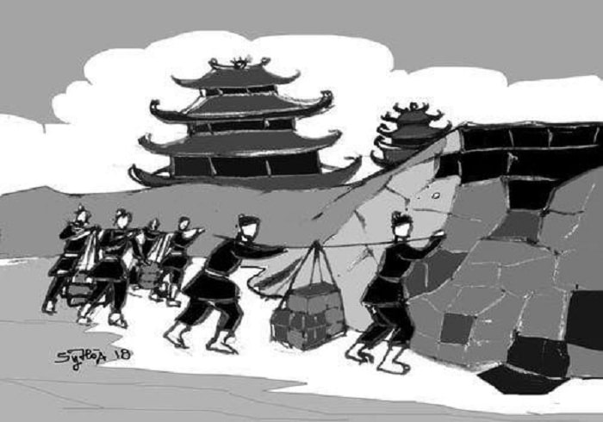
I. TÌM HIỂU KHÁI QUÁT
3. Đoạn trích “Vĩnh biệt Cửu Trùng Đài”
- Vị trí: Đoạn trích thuộc hồi V, hồi cuối cùng của tác phẩm “Vũ Như Tô”
- Nội dung : Đoạn trích miêu tả Trịnh Duy Sản - kẻ cầm đầu phe đối lập trong triều đình - dấy binh nổi loạn, lôi kéo thợ làm phản, giết Lê Tương Dực, Vũ Như Tô, Đan Thiềm và đập phá, thiêu huỷ Cửu Trùng Đài.

Slide 10
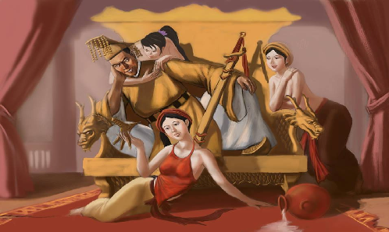
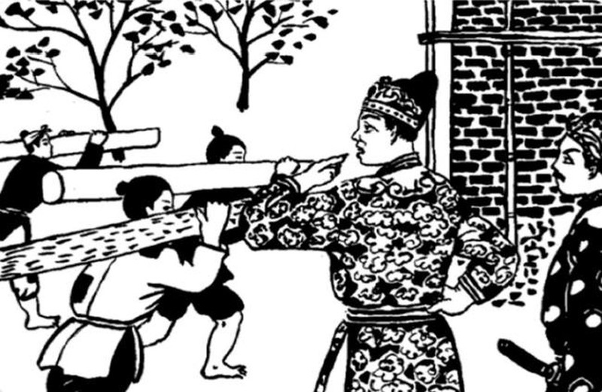
II. KHÁM PHÁ VĂN BẢN
1. Những mâu thuẫn - xung đột cơ bản của vở kịch.
a. Mâu thuẫn thứ nhất: mâu thuẫn giữa nhân dân lao động khốn khổ, lầm than và bọn hôn quân bạo chúa và phe cánh của chúng.
Hôn quân Lê Tương Dực và đám bề tôi
Nhân dân lao động
Xây Cửu Trùng Đài làm nơi hưởng lạc, vui chơi
Tăng sưu thuế, bắt thợ giỏi, tróc nã, hành hạ người chống đối.
=> Xa hoa, tàn ác, truỵ lạc
Nghèo khổ, chết vì tai nạn và bị chém
Làm việc cật lực, bị ăn chặn
Mất mùa đói kém, nổi loạn
=> Sống lầm than, khổ cực

Slide 11
II. KHÁM PHÁ VĂN BẢN
1. Những mâu thuẫn - xung đột cơ bản của vở kịch.
b. Mâu thuẫn thứ hai: Mâu thuẫn giữa quan niệm nghệ thuật cao siêu, thuần túy của muôn đời và lợi ích trực tiếp, thiết thực của nhân dân.
Người nghệ sĩ
Nhân dân lao động
Xây Cửu Trùng Đài là tạo ra một công trình nghệ thuật vĩ đại, nguy nga: niềm tự hào cho đất nước
Mục đích chân chính con đường thực hiện mục đích sai lầm.
Xây Cửu Trùng Đài là đẩy nhân dân càng đói khổ, càng lầm than hơn.

Slide 12
II. KHÁM PHÁ VĂN BẢN
1. Những mâu thuẫn - xung đột cơ bản của vở kịch.
c. Nhận xét:
- Nếu vì lí tưởng nghệ thuật, Vũ Như Tô phải đi ngược quyền lợi nhân dân
- Nếu vì lợi ích thiết thực của nhân dân, thì không thể thực hiện được giấc mơ nghệ thuật
=> Mâu thuẫn 2 kém phần gay gắt hơn mâu thuẫn 1 nhưng dai dẳng và chưa được tác giả giải quyết dứt khoát.

Slide 13

II. KHÁM PHÁ VĂN BẢN
2. Các nhân vật chính của vở kịch
2.1. Nhân vật Vũ Như Tô
Nhóm | Nhiệm vụ
1+2 | Tìm hiểu diễn biến tâm trạng của Vũ Như Tô khi nghe Đan Thiềm báo tin loạn quân đang kéo về triều đình để phá Cửu Trùng Đài.
3+4 | Tìm hiểu diễn biến tâm trạng của Vũ Như Tô khi bị vu oan, chế giễu và sỉ nhục.
5+6 | Tìm hiểu diễn biến tâm trạng của Vũ Như Tô khi nghe tin Cửu Trùng Đài bị phá hủy.
HOẠT ĐỘNG NHÓM

Slide 14
2.1. Nhân vật Vũ Như Tô
HOẠT ĐỘNG NHÓM
PHIẾU HỌC TẬP SỐ 1 NHÓM:
Họ và tên :…………………………………..Lớp:……… Nhiệm vụ: Tìm hiểu diễn biến tâm trạng của Vũ Như Tô khi nghe Đan Thiềm báo tin loạn quân đang kéo về triều đình để phá Cửu Trùng Đài.
Các lời thoại của Vũ Như Tô | Diễn biến tâm trạng
+ Lời thoại 1:…
+ Lời thoại 2:…
+ Lời thoại 3:… ……
Đặc điểm tính cách, phẩm chất:…

Slide 15
2.1. Nhân vật Vũ Như Tô
PHIẾU HỌC TẬP SỐ 2 NHÓM:
Họ và tên :…………………………………..Lớp:……… Nhiệm vụ: Tìm hiểu diễn biến tâm trạng của Vũ Như Tô khi bị vu oan, chế giễu và sỉ nhục.
Các lời thoại của Vũ Như Tô | Diễn biến tâm trạng
+ Lời thoại 1:…
+ Lời thoại 2:…
+ Lời thoại 3:… ……
Đặc điểm tính cách, phẩm chất:…

Slide 16
2.1. Nhân vật Vũ Như Tô
PHIẾU HỌC TẬP SỐ 3 NHÓM:
Họ và tên :…………………………………..Lớp:……… Nhiệm vụ: Tìm hiểu diễn biến tâm trạng của Vũ Như Tô khi nghe tin Cửu Trùng Đài bị phá hủy.
Các lời thoại của Vũ Như Tô | Diễn biến tâm trạng
+ Lời thoại 1:…
+ Lời thoại 2:…
+ Lời thoại 3:… ……
Đặc điểm tính cách, phẩm chất:…

Slide 17

PHIẾU ĐÁNH GIÁ HOẠT ĐỘNG NHÓM
TIÊU CHÍ | CHƯA ĐẠT | ĐẠT | TỐT
Hình thức (2 điểm) | 0 điểm Bài làm còn sơ sài, trình bày cẩu thả; Sai lỗi chính tả | 1 điểm Bài làm tương đối đầy đủ, chỉn chu, trình bày cẩn thận, không có lỗi chính tả | 2 điểm Bài làm tương đối đẩy đủ, chỉn chu, trình bày cẩn thận, không có lỗi chính tả, có sự sáng tạo
Nội dung (6 điểm) | 1-3 điểm - Chưa trả lời đúng trọng tâm câu hỏi, không trả lời đủ các câu hỏi gợi dẫn. - Nội dung sơ sài, mới dừng lại ở việc biết và nhận diện. | điểm Trả lời tương đối đầy đủ các câu hỏi gợi dẫn Trả lời đúng trọng tâm Có ít nhất 1-2 ý mở rộng, nâng cao | 6 điểm - Trả lời tương đối đầy đủ các câu hỏi gợi dẫn - Trả lời đúng trọng tâm - Có nhiều hơn 2 ý mở rộng, nâng cao - Có sự sáng tạo
Hiệu quả làm việc nhóm (2 điểm) | 0 điểm - Các thành viên chưa gắn kết chặt chẽ, làm việc chưa hiệu quả. - Có trên 2 thành viên không tham gia hoạt động. | 1 điểm - Hoạt động tương đối gắn kết, có tranh luận nhưng vẫn đi đến thống nhất. - Vẫn còn 1-2 thành viên không tham gia hoạt động. | 2 điểm Hoạt động gắn kết, có sự động thuận nhiều ý tưởng khác biệt, sáng tạo. Toàn bộ thành viên đều tham gia hoạt động.
HOẠT ĐỘNG NHÓM

Slide 18
2.1. Nhân vật Vũ Như Tô
a. Diễn biến tâm trạng của Vũ Như Tô.
“Sao bà nói lạ? Đài Cửu Trùng chưa xong, tôi trốn đi đâu. Làm gì phải trốn?”
Vũ Như Tô là một người nghệ sĩ khao khát theo đuổi lí tưởng nghệ thuật nhưng hoàn toàn xa rời thực tế.
Khi Vũ Như Tô nghe Đan Thiềm báo tin loạn quân đang kéo về triều đình để phá Cửu Trùng Đài.
“Tôi làm gì nên tội?”
“Phá Cửu Trùng Đài? Không đời nào? Mà tôi thì không làm gì nên tội.”
Tôi sống với Cửu Trùng Đài, chết cũng với Cửu Trùng Đài. Tôi không thể xa Cửu Trùng Đài một bước

Slide 19
2.1. Nhân vật Vũ Như Tô
a. Diễn biến tâm trạng của Vũ Như Tô.
“Giết thì cứ giết, nhưng đừng nghi oan”
Vũ Như Tô là người cương trực, dũng cảm, nhân cách cao cả nhưng cũng hết sức trong sáng, ngây thơ, cả tin.
“Sao bà lại lẩn thẩn thế, lạy cả một đứa tiểu nhân?”
Khi Vũ Như Tô bị vu oan, chế giễu và sỉ nhục.
“Mi thực là một tên bỉ ổi. Sao trời lại để cho mi sống làm nhục cương thường!”
“Ta sẽ xây một đài vĩ đại để tạ lòng tri kỉ”
“Ta không có tội và chủ tướng các người sẽ cởi trói cho ta để ta xây nốt Cửu Trùng Đài, dựng một kì công muôn thuở…”

Slide 20
2.1. Nhân vật Vũ Như Tô
a. Diễn biến tâm trạng của Vũ Như Tô.
Thể hiện nỗi bi phẫn, sự thất vọng não nề của Vũ Như Tô khi giấc mộng nghệ thuật của mình sụp đổ trước một thực tại tàn khốc. Đó cũng là lời than tiếc cho tài năng cho thân phận nhỏ bé của người nghệ sĩ.
“Thế Cửu Trùng Đài?”
Khi Vũ Như Tô nghe tin Cửu Trùng Đài bị phá hủy
“Đốt thực rồi! Đốt thực rồi! Ôi đảng ác! Ôi muôn phần căm giận! Trời ơi! Phú cho ta cái tài làm gì? Ôi mộng lớn! Ôi Đan Thiềm! Ôi Cửu Trùng Đài!”

Slide 21
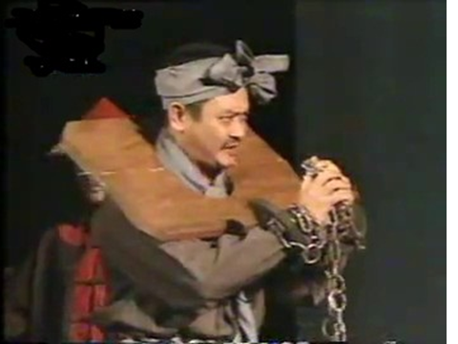
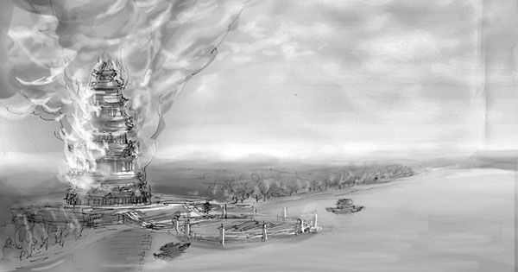
Tiểu kết:
Vũ Như Tô – nhân vật bi kịch lịch sử, là người mang khát vọng lớn lao, cao cả nhưng lầm lạc trong suy nghĩ và hành động. Vũ Như Tô chỉ thực sự bừng tỉnh khi biết chính An Hòa Hầu ra lệnh đập phá, đốt Cửu Trùng Đài.
Đồng thời bi kịch của Vũ Như Tô còn là bi kịch vỡ mộng của người nghệ sĩ khi đối diện với một thực tại bóp nghẹt mọi giấc mơ sáng tạo của con người, bi kịch sụp đổ niềm tin của một cá nhân trước một thời thế trao đảo, nơi cái xấu và cái ác lên ngôi.

Slide 22

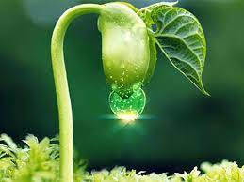
BÀI HỌC CUỘC SỐNG
Nghệ thuật và đời sống luôn có mối quan hệ khăng khít với nhau. Nghệ thuật chân chính phải bắt nguồn từ đời sống, là tấm gương phản ánh đời sống.
Trong cuộc sống, cái ĐẸP và cái THIỆN phải luôn song hành với nhau.

Slide 23
Điểm khác biệt
LIÊN HỆ, SO SÁNH
So sánh nhân vật Vũ Như Tô với các nhân vật trong các tác phẩm tự sự đã học, em nhận ra đâu là điểm khác biệt của nhân vật kịch so với nhân vật tự sự?
Vũ Như Tô | Huấn Cao, Tràng, Chí Phèo…
- Rất nhất quán trong tính cách, hành động và lời nói trong toàn bộ vở kịch. -> góp phần thúc đẩy các xung đột lên tới mức cao trào, kịch tính, tạo nên sự hấp dẫn. | - Có sự thay đổi linh hoạt tính cách, hành động và lời nói trong từng hoàn cảnh cụ thể.
- Nhân vật được khắc họa thông qua lời thoại (đối thoại, độc thoại) | - Nhân vật được biểu hiện thông qua các hình thức như giới thiệu lai lịch, miêu tả chân dung, khắc họa nội tâm, miêu tả hành động…

Slide 24

CÁC BƯỚC PHÂN TÍCH NHÂN VẬT KỊCH:
- Bước 1: Đọc kĩ các lời thoại, phân tích tâm trạng của các nhân vật được bộc lộ qua lời thoại.
- Bước 2: Đặt lời thoại của nhân vật trong ngữ cảnh giao tiếp, chỉ ra hành động được bộc lộ qua lời thoại.
- Bước 3: Nhận xét về đặc điểm tính cách của nhân vật được bộc lộ qua lời thoại và hành động.

Slide 25
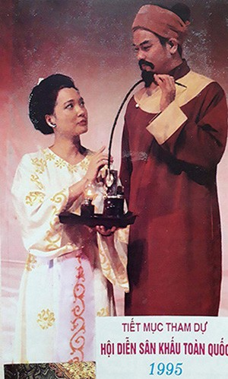
2.2. Nhân vật Đan Thiềm
Dưới con mắt của Vũ Như Tô thì Đan Thiềm là tri kỷ, tri âm duy nhất ở triều đình.(Vũ mê cái đẹp, Đan Thiềm mê cái tài)

Slide 26
2.2. Nhân vật Đan Thiềm
a. Là con người say mê cái tài
- Luôn động viên, khích lệ, giúp đỡ Vũ Như Tô xây Cửu Trùng Đài.
- Sẵn sàng đổi mạng sống của mình cứu Vũ Như Tô. Đau đớn khi không thể cứu được người tài.
b. Là con người luôn sáng suốt và tỉnh táo
- Lần 1: Khuyên Vũ Như Tô xây Cửu Trùng Đài để giữ mạng sống.
- Lần 2: Khi quân nổi loạn khuyên Vũ Như Tô bỏ trốn để được sống.

Slide 27
TỔNG KẾT
NỘI DUNG
Qua tấn bi kịch của Vũ Như Tô, tác giả đã đặt ra những vấn đề có ý nghĩa muôn thuở về mối quan hệ giữa:
- Nghệ thuật và cuộc sống.
- Lí tưởng nghệ thuật cao siêu thuần tuý với lợi ích thiết thân của nhân dân.
NGHỆ THUẬT
Ngôn ngữ kịch điêu luyện, có tính tổng hợp cao
Tính cách, tâm trạng nhân vật được khắc họa rõ nét qua ngôn ngữ và hành động
Các lớp kịch ngắn, lời thoại dồn dập tạo nên không khí sôi sục, căng thẳng.

Slide 28
LUYỆN TẬP
TRÒ CHƠI: CHIM CÁNH CỤT VỀ NHÀ
Thể lệ:
- HS chọn bất kỳ 1 đức tính của chim cánh cụt (tương ứng với 1 câu hỏi) và trả lời sau khi giáo viên đọc xong câu hỏi.
- Mỗi câu trả lời đúng được 10 điểm

Slide 29
VẬN DỤNG
Viết đoạn văn ngắn khoảng 150 chữ trình bày một vấn đề xã hội được đề cập đến trong đoạn trích trên.

Slide 30

VẬN DỤNG
Giới thiệu vấn đề xã hội được đề cập đến.
mở đoạn

Slide 31
VẬN DỤNG
Triển khai đoạn văn logic, hợp lí.
- Vận dụng lí luận và dẫn chứng đề làm sáng tỏ thông điệp có ý nghĩa với bản thân.
thân đoạn

Slide 32
VẬN DỤNG
Khẳng định được vấn đề có ý nghĩa với bản thân qua đoạn trích.
Kết ĐOẠN

Slide 33
BÀI VIẾT THAM KHẢO
Đọc một tác phẩm văn học hay bao giờ cũng để lại cho chúng ta nhiều bài học về cuộc sống. Vở kịch Vũ Như Tô được tác giả Nguyễn Huy Tưởng xây dựng trên nền một vấn đề lịch sử đã cách thời hiện đại hàng trăm năm. Vấn đề đặt ra không chỉ là mối quan hệ vua tôi hay quan hệ tầng lớp thượng lưu với nhân dân lao động. Vấn đề mối quan hệ giữa nghệ thuật và cuộc sống được đề cập là mong muốn được nhận thức về nghệ thuật phải là bắt đầu từ cuộc sống, phải vì cuộc sống. Khi đọc đến cảnh Vĩnh biệt Cửu Trùng Đài là chúng ta không thể không suy ngẫm về vấn đề xã hội mà hiện nay vẫn còn trăn trở đó là hiệu ứng đám đông. Hiện thực xã hội có rất nhiều sự bất công, đặc biệt là đặt trong hoàn cảnh nhiễu nhương của thời phong kiến. Việc phản ứng của số đông quần chúng nhân dân lao động trước việc bòn rút tiền thuế của nhân dân để xây dựng nơi ăn chơi xa hoa, trụy lạc thật đáng khen, đáng khích lệ. Biết đứng lên đấu tranh bảo vệ lẽ phải thật đáng trân trọng nhưng cực đoan đến mức giết người, đạp phá những thành quả (Cửu Trùng Đài) thì cần phải xem lại. Hiệu ứng đám đông trong tác phẩm là vấn đề hiện nay trong xã hội hiện đại chúng ta đang hàng ngày phải đối mặt. Một vấn đề chúng ta cần nhìn nhận ở nhiều phương diện, nhiều khía cạnh phải thấu hiểu để đưa ra những phản ứng, bàn luận thì vấn đề đó mới giải quyết triệt để được. Hãy dừng ngay những hiệu ứng đám đông chạy theo dư luận để tránh những hậu quả cực đoan cho con người và xã hội.

Slide 34
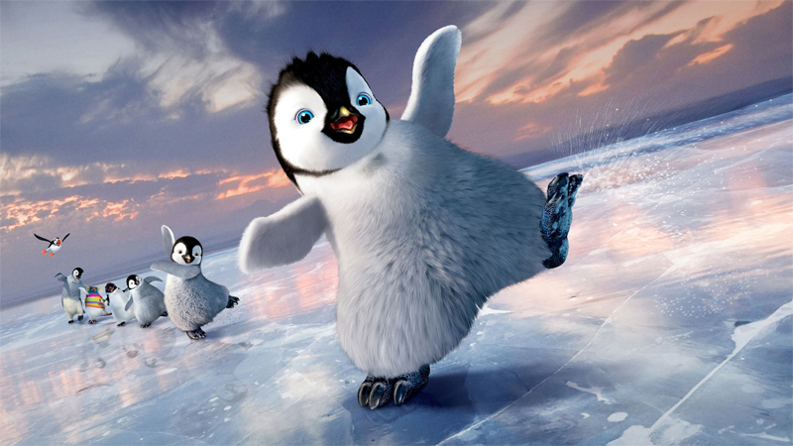

Cánh cụt về nhà
Chơi

Slide 35









Chăm chỉ
Thật thà
Tự tin
Sáng tạo
Nhẫn nại
Cẩn thận
Cẩn thận

Slide 36
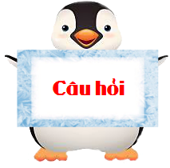
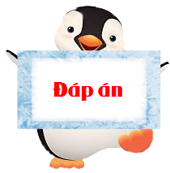

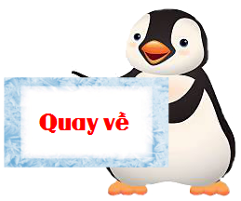
Xét theo nội dung và ý nghĩa của xung đột, kịch
được chia làm mấy loại?
A. Một loại: hài kịch.
B. Hai loại: hài kịch, chính kịch.
C. Ba loại: hài kịch, bi kịch, chính kịch.
D. Bốn loại: hài kịch, bi kịch, chính kịch, ca kịch.
C

Slide 37

Nhận xét nào không đúng về đặc điểm của thể loại bi kịch?
A. Gây cười, chế giễu đả kích những thói xấu hoặc những hiện tượng tiêu cực trong xã hội.
B.Tập trung diễn tả những xung đột hệ trọng đạt tới mức căng thẳng tột độ giữa mong muốn, hành động cao đẹp của con người với tình thế bi đát của thực tại hay những trở ngại tồn tại trong bản tính của con người.
C. Là tiếng nói khẳng định sự bất tử của ý chí, khát vọng và chiến thắng tinh thần của con người.
D. Tất cả các ý trên.
A

Slide 38

Bi kịch của nhân vật Vũ Như Tô trong tác phẩm kịch cùng tên là gì?
A. Muốn cống hiến nhưng không được cống hiến
B. Từ chối xây dựng Cửu Trùng Đài nhưng vẫn phải xây dựng
C. Không giải quyết được mối quan hệ giữa khát vọng nghệ thuật và lợi ích thiết thân của nhân dân
D. Ông muốn xây dựng và để lại một công trình vĩ đại để nhân dân nghìn thu hãnh diện nhưng lại bị nhân dân nổi lên đập phá và giết chết ông.
C

Slide 39

Xung đột kịch trong kịch Vũ Như Tô được tạo nên bởi những mâu thuẫn cơ bản nào?
A. Mâu thuẫn giữa nhân dân lao khổ lầm than với bọn hôn quân bạo chúa và phe cánh của chúng sống xa hoa, trụy lạc.
B.Mâu thuẫn giữa quan niệm nghệ thuật cao siêu, thuần túy muôn đời với lợi ích thiết thực của nhân dân.
C.Mâu thuẫn giữa Vũ Như Tô và vua Lê.
D. Cả A và B.
D

Slide 40

Vấn đề mà Nguyễn Huy Tưởng đặt ra trong đoạn trích “Vĩnh biệt Cửu Trùng Đài” cũng như trong tác phẩm “Vũ Như Tô” là gì?
A. Mối quan hệ giữa quyền lợi giai cấp thống trị với cuộc sống của nhân dân.
B.Mối quan hệ giữa tài năng và đạo đức, giữa lí tưởng cao siêu với thực tế
C. Mối quan hệ giữa nghệ thuật và cuộc sống, giữa lí tưởng cao siêu với lợi ích thiết thực của nhân dân.
D. Tất cả các ý trên.
C

Slide 41

Lời tựa đề "Than ôi! Như Tô phải hay những kẻ giết Như Tô phải? Ta chẳng biết." thể hiện suy nghĩ gì của tác giả?
A. Nghĩ về mâu thuẫn giữa Vũ Như Tô và nhân dân.
B. Lời tự thú “ ta chẳng biết” bởi chính tác giả cũng không thể đưa ra câu trả lời dứt khoát.
C. Những băn khoăn day dứt của tác giả khi không biết lẽ phải thuộc về Vũ Như Tô hay những kẻ giết Vũ Như Tô.
D. Tất cả các ý trên.
D

